Slide 1
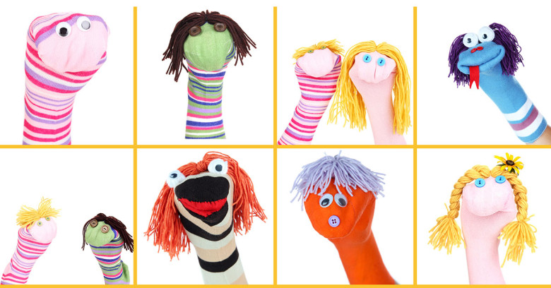

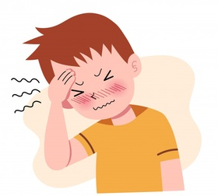
Bienestar emocional
“Manejo del estrés”
Programa de Integración Escolar
Educadora Diferencial Daniela Bustamante
Actividades lideradas por convivencia escolar, equipo PIE y profesoras de aula, de terceros y cuartos básicos.

Slide 2
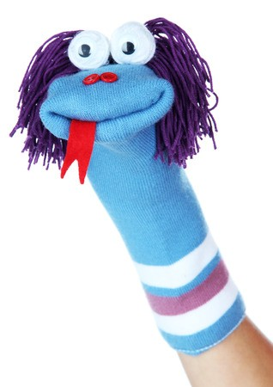
¿Qué está ocurriendo?
Quizás ya conoces la respuesta de esta pregunta, pero nos gustaría que revisarás la diapositiva siguiente…

Slide 3
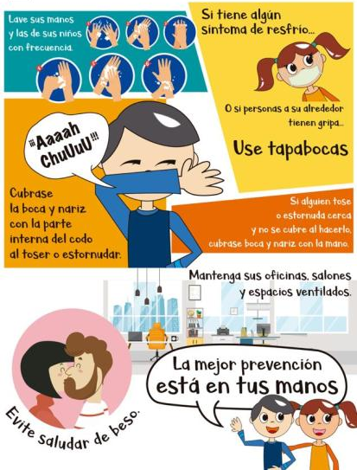

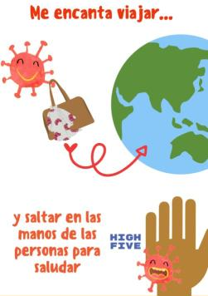

Slide 4
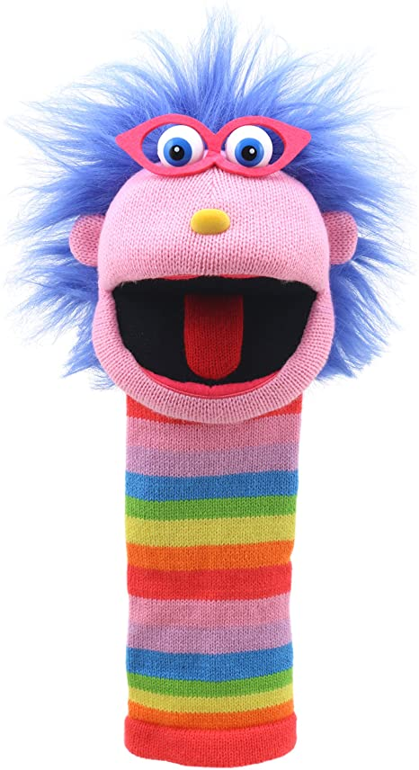
¿Qué cosas cambiaron?
¡Un montooooón de cosas cambiaron!
Veamos unos ejemplos…

Slide 5
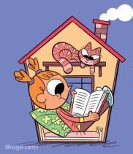
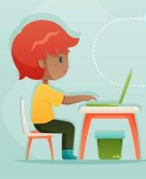
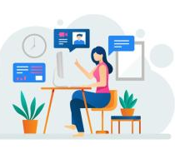
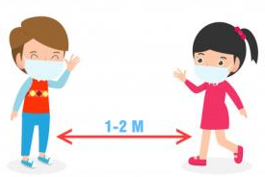
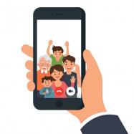
Nos tenemos que quedar en casa.
Los adultos hacen teletrabajo.
Ya no vas al colegio, tus tareas son online.
Debemos mantener distancia.
Estamos lejos de amigos y familiares.

Slide 6
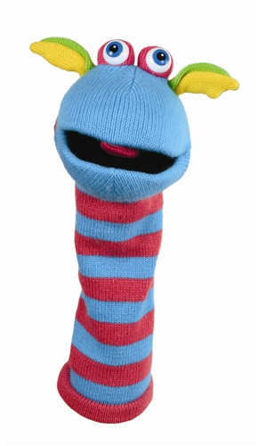
¿Y eso cómo podría afectarme?
Puede ser que no te des cuenta, pero quizás estas presentando alguna de las siguientes conductas…

Slide 7
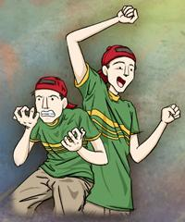
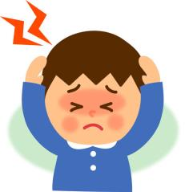
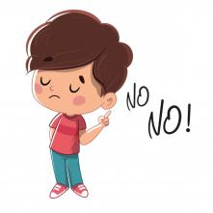
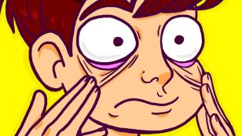
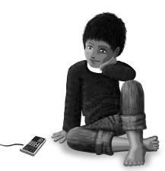
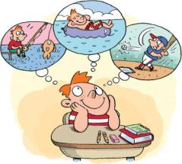
Mayor irritabilidad
Cambios de humor
Más quejas
Problemas para dormir
Desconcentración
Aislamiento

Slide 8
¿Y qué podemos hacer para manejar este estrés?
Hay muchas actividades que ayudan a controlar o minimizar el estrés, entre ellas: actividades de relajación, aprender técnicas de respiración, juegos de mesa, hacer videollamadas, cocinar junto a tus padres, mantener una rutina diaria, hacer actividad física, pintar mandalas, leer libros de interés, hacer manualidades… Manualidades??? Sí, ayuda mucho. Y hoy te queremos recomendar hacer una entretenida manualidad… vamos a hacer TÍTERES…

Slide 9
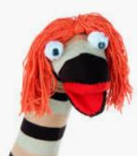
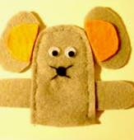
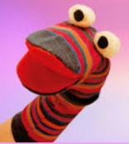
Hola, soy Chasconcito y ellos mis mejores amigos. Quiero invitarte a que puedas fabricar tu títere …
Esto consiste en crear tu propio títere, lo puedes hacer con el material que tengas en casa (calcetines, ropa vieja, lana, restos de cartulina, etc.).
Intenta que el títere represente una emoción positiva y que te haga sentir bien a ti, cada vez que lo veas.
Sé creativo.

Slide 10
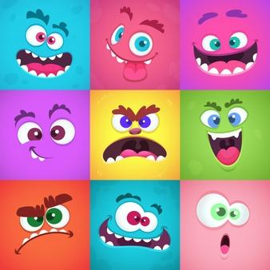
¡Hasta la próxima semana!

